Slide 1




Oilada tarbiya asoslari
XTA-X17.23 Rixsitillaeva Mubinaxon

Slide 2


OILA BU:
Ma'lumki, oila jamiyatning birinchi va birlamchi zarrasidir. Jamiyat ana shu zarralardan tashkil topadi. Lekin u shunchaki zarra emas, tirik vujudlar ittifoqidir. Er va xotin – ikki tirik vujudning, ikki olamning o'zaro ittifoqidan paydo bo'lgan 3 chi bir olam bu oiladir.
Oila faqat er-xotinning o'zidan iborat emas. Oila er-xotin ularning bola chaqalari eng yaqin tug'ishganlaridan iborat kishilar guruhi–xonadonidir. Oila, odamlarning tabiiy, iqtisodiy, huquqiy, ma'naviy munosabatlariga asoslangan ijtimoiy birligidir.

Slide 3



Barcha tirik mavjudotlarga xos bo'lgani kabi insonni ham farzandni dunyoga keltirishi uning tabiiy biologik vazifasidir. Faqat insongagina xos bo'lgan ikkinchi asosiy vazifa shu dunyoga kelgan farzandlarni jamiyat el yurt uchun xizmat qiladigan inson qilib tarbiyalash uning ijtimoiy vazifasidir. Ko'rinib turibdiki, oila tarbiyasi ota onaning shaxsiy ishi emas balki, davlat jamiyat oldidagi burchi hamdir, chunki bola qobil bo'lib o'ssa undan nafaqat ota-ona, balki butun el yurt, mahalla kuy davlat ham manfaatdor bo'ladi.
Barcha tirik mavjudotlarga xos bo'lgani kabi insonni ham farzandni dunyoga keltirishi uning tabiiy biologik vazifasidir. Faqat insongagina xos bo'lgan ikkinchi asosiy vazifa shu dunyoga kelgan farzandlarni jamiyat el yurt uchun xizmat qiladigan inson qilib tarbiyalash uning ijtimoiy vazifasidir. Ko'rinib turibdiki, oila tarbiyasi ota onaning shaxsiy ishi emas balki, davlat jamiyat oldidagi burchi hamdir, chunki bola qobil bo'lib o'ssa undan nafaqat ota-ona, balki butun el yurt, mahalla kuy davlat ham manfaatdor bo'ladi.

Slide 4

Agar bola noqobil bo'lib o'ssa, undan faqat ota-ona oilagina emas, balki el, yurt, jamiyat, davlat ham aziyat chekadi. Shuning uchun ham oilaviy tarbiya muhim siyosiy ahamiyatga ega bo'lib, tarbiya tizimida asosiy markaziy o'rinni egallaydi, chunki xohlagan tarbiya turini olsak–axloqiy tarbiya, mehnat tarbiyasi, estetik tarbiya hammasi avvalo, oilada shakllanadi. Demak oila tarbiyaning dastlabki debochasidir. Shuning uchun ham yurtboshimiz oilaviy tarbiyaga alohida e'tiborni qaratib, oilani ijtimoiy muhofaza qilish, oilada yoshlar tarbiyasiga e'tiborni kuchaytirish, oilani huquqiy tamoyillarini kengaytirish kabi masalalar bo'yicha qator huqumatimiz

Slide 5
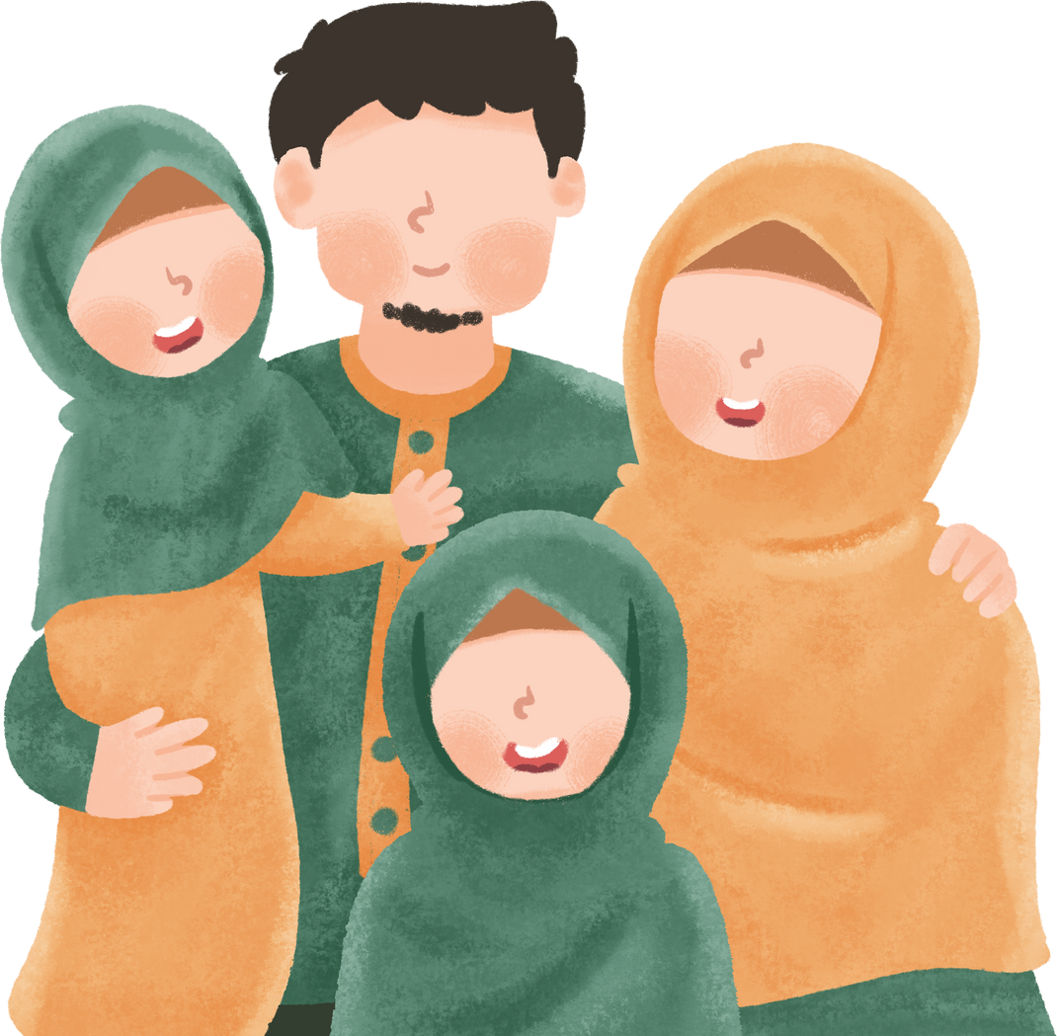
Islomda farzand tarbiyasi
Исломда болалар тарбияси ота-онанинг энг масъулиятли ва узоқ давом этадиган бурчларидир. Бошқа бурчлар баъзи ишларни қилиш ёки мулкни сарфлаш билан охирига етади. Аммо тарбия масъулияти бардавом бўлади.

Slide 6

THANK YOU

